Slide 1
人工免疫系统
Artificial Immune System
web 服务器

Slide 2
人工免疫系统
第一部分

Slide 3
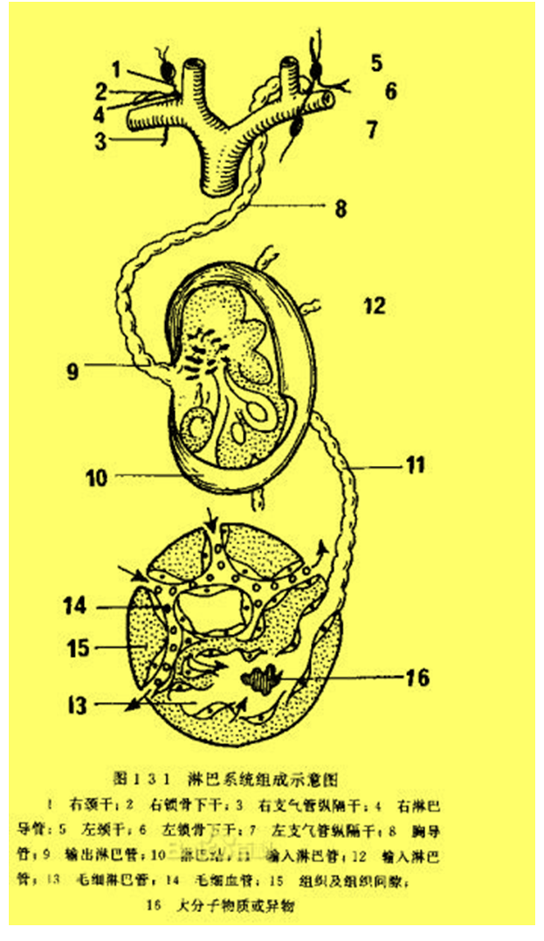
淋巴系统
淋巴管
淋巴结
骨髓——B细胞
B细胞是通过产生抗体起作用。抗体存在于体液里，所以B细胞的免疫作用叫作“体液免疫”。
胸腺——T细胞
T细胞不产生抗体，而是直接起作用。所以T细胞的免疫作用叫作“细胞免疫”。

Slide 4
淋巴系统组成
淋巴系统像遍布全身的血液循环系统一样，也是一个网状的液体系统。该系统由淋巴管道、淋巴器官、淋 巴液组成。淋巴结的淋巴窦和淋巴管道内含有淋巴液，是由血浆变成，但比血浆清，水分较多，能从微血管壁渗入组织空间。
淋巴器官包括淋巴结、脾、胸腺和腭扁桃体等，脾脏是最大的淋巴器官，脾能过滤血液，除去衰老的红细胞，平时作为一个血库储备多余的血液。淋巴组织为含有大量淋巴细胞的网状组织。

Slide 5
淋巴系统功能
淋巴系统是人体的重要防卫体系，它与心血管系统密切相关。淋巴系统能制造白细胞和抗体，滤出病原体，参与免疫反应，对于液体和养分在体内的分配也有重要作用。
淋巴系统没有一个像心脏那样的泵来压送淋巴液。新的组织液流入细胞间的空隙中的液体挤入淋巴管。动脉和肌肉的张缩也对淋巴液施加向前的压力。呼吸作用则在胸导管内造成负压，使淋巴液向上流而回到血液中去。
人受伤以后组织会肿胀，要靠淋巴系统来排除积聚的液体，恢复正常的液体循环。

Slide 6
生物免疫系统
固有免疫系统
固有免疫是机体在种系发育和进化过程中形成的天然免疫防御功能，即出生后就已具备的非特异性防御功能，也称为非特异性免疫。是生物在长期进化过程中形成的一系列防御机制。如皮肤和黏膜。
自适应免疫系统
体液免疫：以B 细胞产生抗体来达到保护目的的免疫。病毒颗粒和细菌表面都带有不同的抗原，都能引起体液免疫。
细胞免疫： T细胞受到抗原刺激后，增殖、分化、转化为致敏T细胞(也叫效应T细胞)，当相同抗原再次进入机体的细胞中时，致敏T细胞（效应T细胞）对抗原的直接杀伤作用及致敏T细胞所释放的细胞因子的协同杀伤作用，统称为细胞免疫。

Slide 7
免疫应答
初次应答
初次接受抗原刺激时，机体发生初次应答；
二次应答
再次接受相同抗原刺激，机体产生二次应答。

Slide 8
人工免疫系统的研究内容和范围
免疫计算智能
免疫工程
人工免疫系统理论

Slide 9
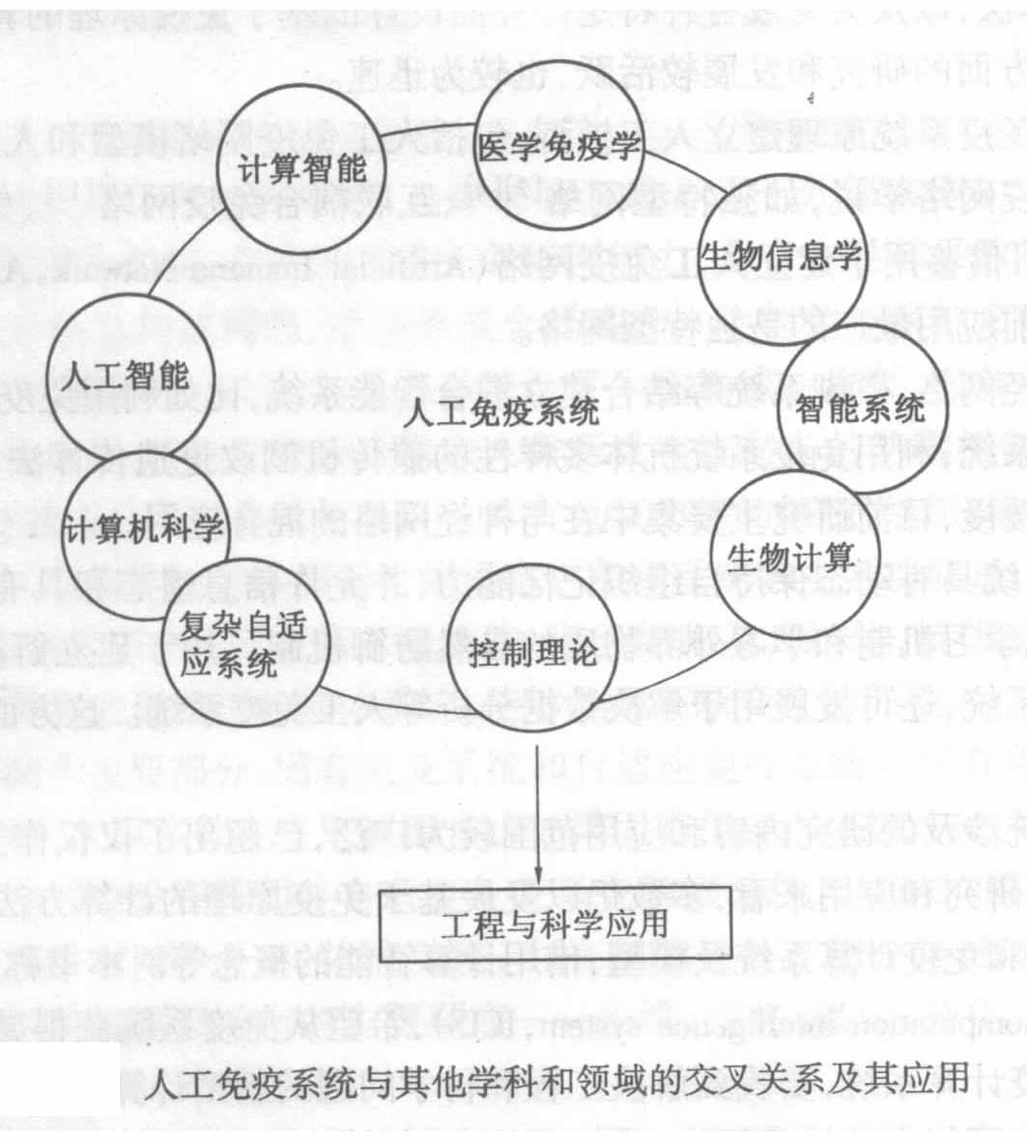
与其他学科的关系

Slide 10
人工免疫系统
第二部分

Slide 11
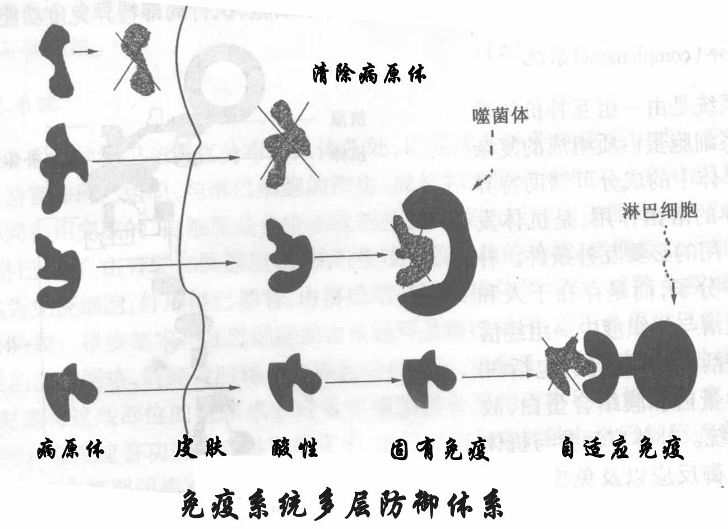
免疫系统结构

Slide 12
免疫细胞——B细胞
在骨髓中发育，成熟后分化为浆细胞，能够分泌抗体。
功能：
  产生抗体；
  提呈抗原；
  分泌细胞因子参与免疫调节。

Slide 13
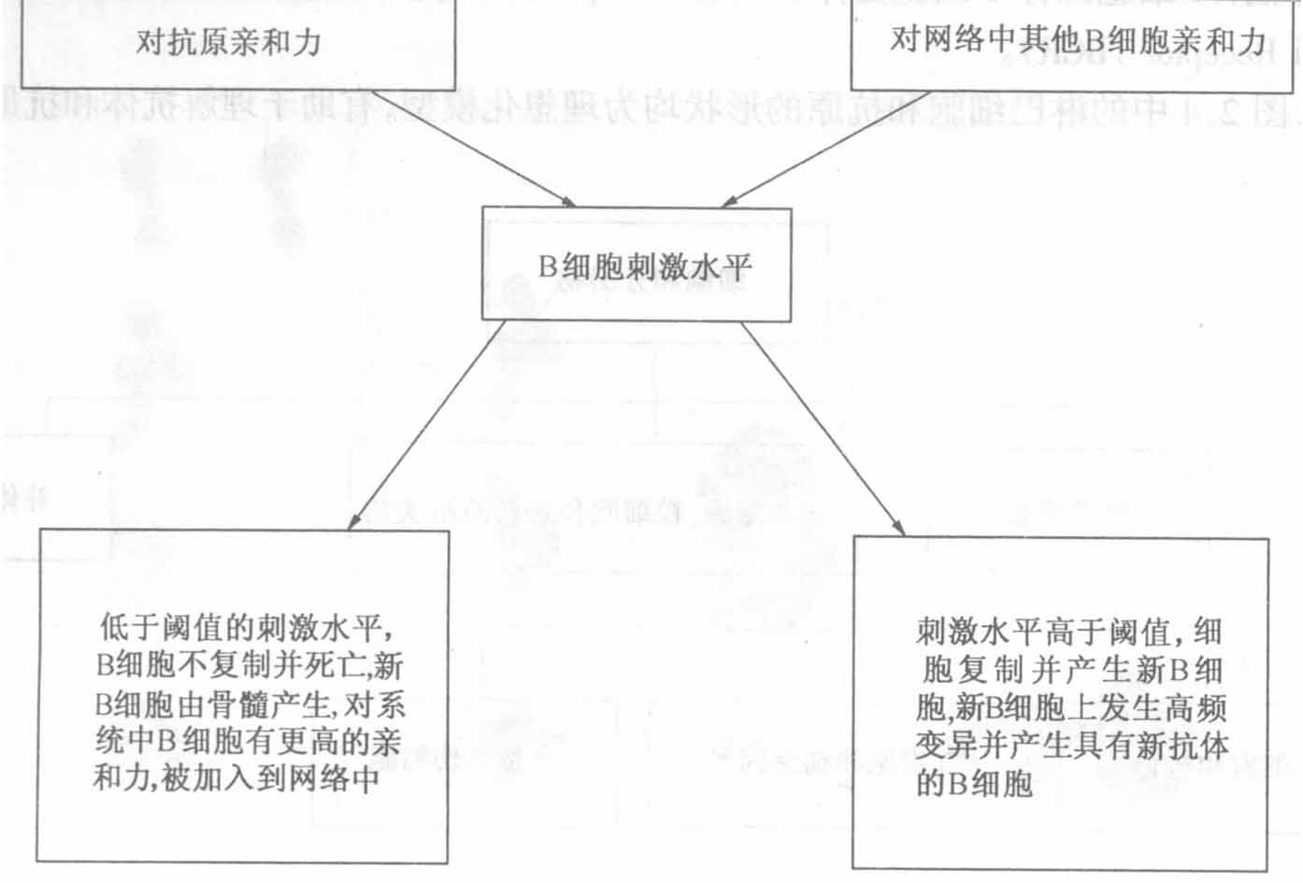
B 细胞刺激水平

Slide 14
B细胞的产生
B细胞产生或高频变异产生新的B细胞存活与否取决于它们对抗原和网络中其他B细胞的亲和力。
新细胞可能对抗原有更高的亲和力，会复制并比现存的B细胞存活更长的时间。免疫系统会加强有用的B细胞并复制。
通过重复变异和选择过程，经过一段时间，免疫系统通过学习产生对抗体更高的亲和力。

Slide 15
B细胞模型
抗体
实际表面抗体要多得多
B细胞必须获得T细胞的帮助
B细胞体

Slide 16
免疫细胞——T细胞
T细胞
  在胸腺中发育成熟，功能为调节其他细胞的活动。
功能
  调节其他细胞的活动或直接袭击被感染的细胞，直接执行免疫功能。
种类
  毒性T细胞
  调节T细胞
    辅助性T细胞
    抑制性T细胞

Slide 17
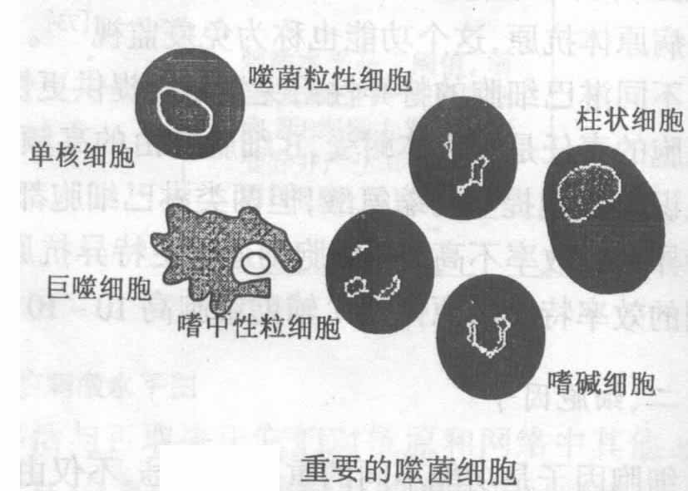
其他细胞
细胞因子
自然杀伤细胞
噬菌细胞——白细胞
某些噬菌细胞具有把抗原提呈给淋巴细胞的能力。

Slide 18
抗体分子
抗体是B细胞识别抗原后克隆扩增分化为浆细胞所产生的一种蛋白质，也称为免疫球蛋白。
当一个外部抗原袭击身体时，抗原提呈细胞把外部分子分解到抗原决定基层次。产生与抗原决定基结合的抗体。一旦抗原决定基发现匹配，一个特定信号就会发给B细胞，产生更多的抗体，淹没抗原威胁或感染。

Slide 19
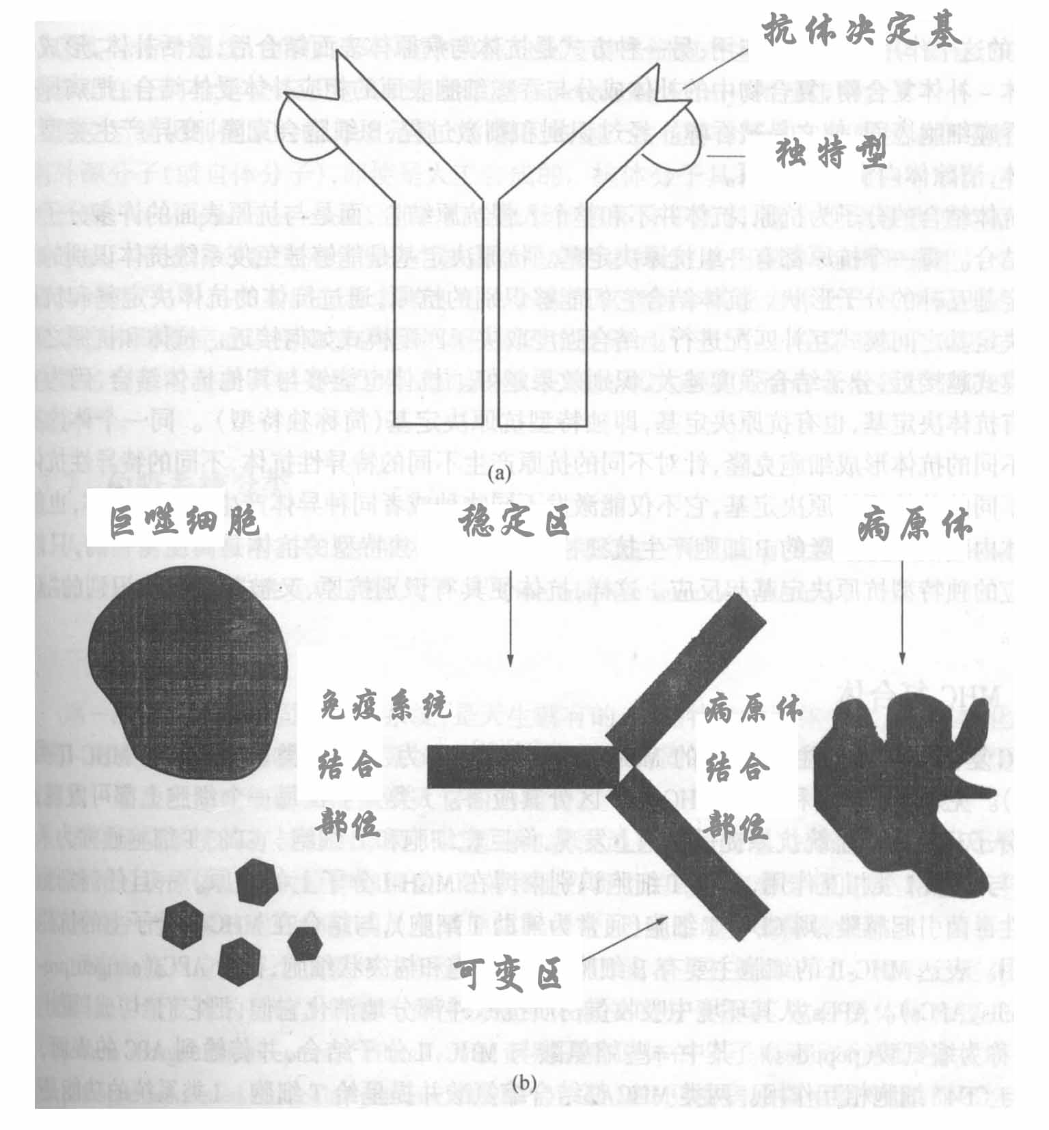
抗体结构

Slide 20
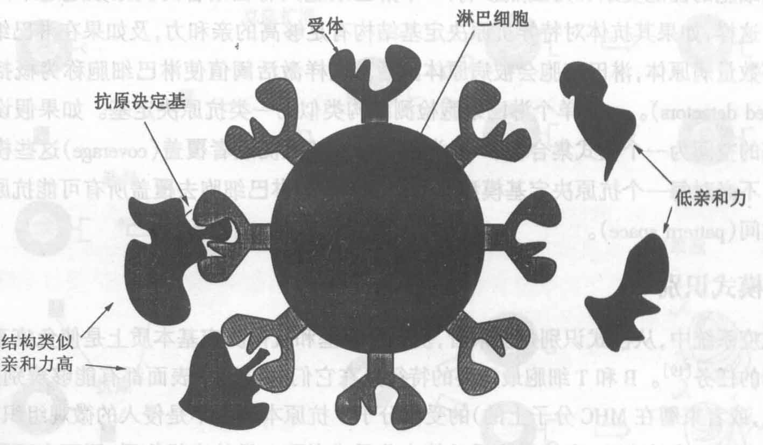
特异识别原理

Slide 21
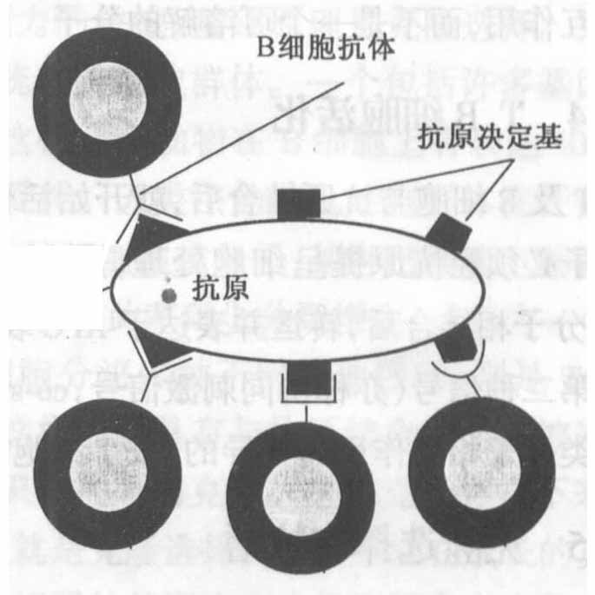
特异识别过程

Slide 22
特异识别过程
抗体是特异的，因为一种抗体只强烈地结合几个类似的抗原决定基结构或模式。
这种特异性反映到淋巴细胞本身：抗体结构在淋巴细胞之间可以不同，但是，单个淋巴细胞具有相同的抗体10⁵，使一个淋巴细胞对一组特异的类似抗原决定基结构特异。
病原体有许多不同的抗原决定基，反映其分子结构，所以不同的淋巴细胞对单个种类的病原体特异。

Slide 23
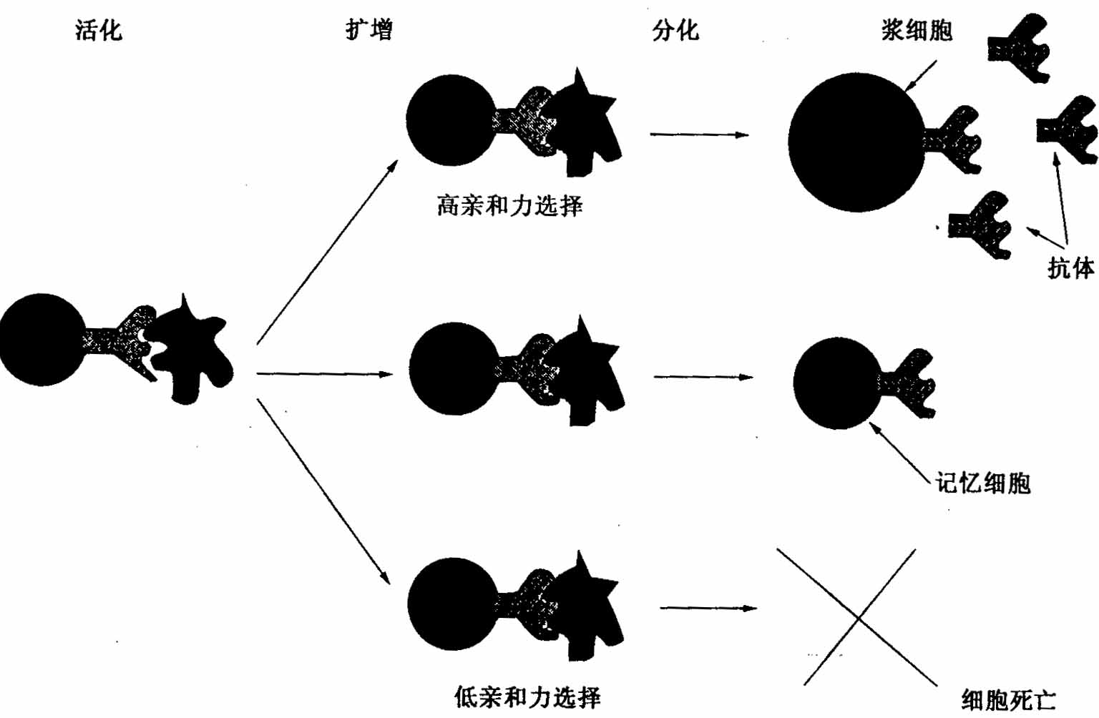
免疫系统的形象机制

Slide 24
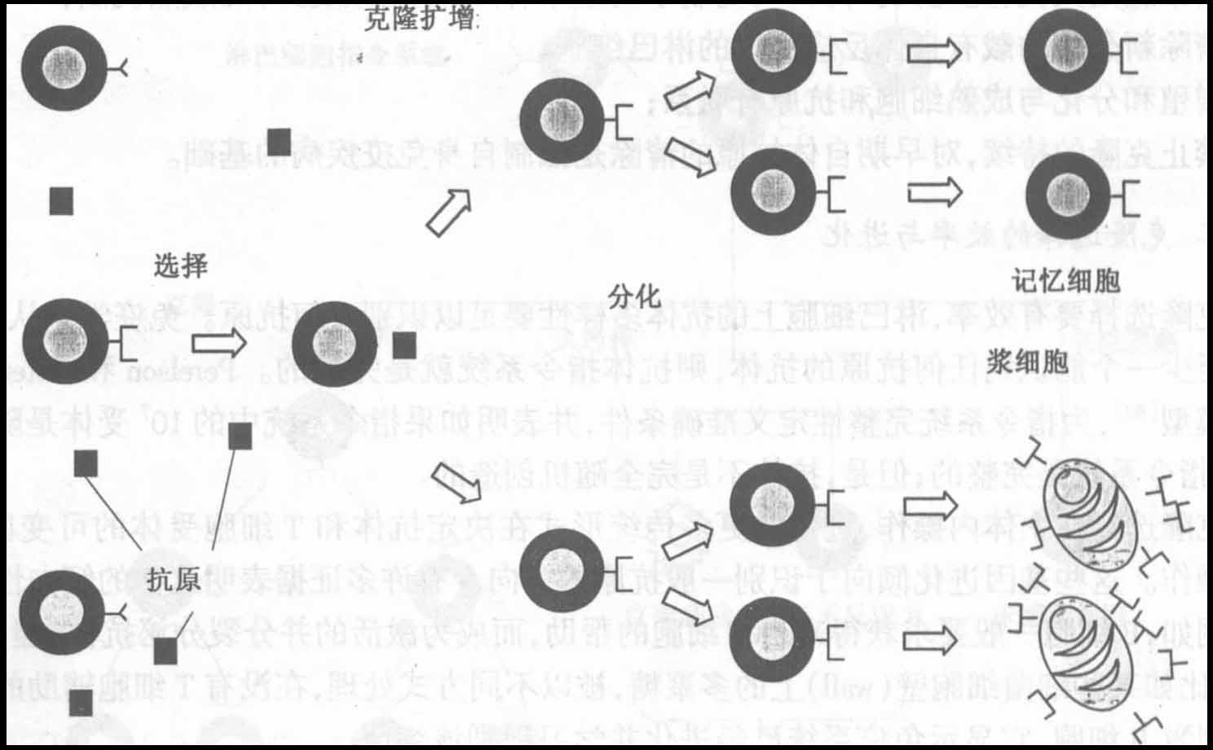
克隆选择原理

Slide 25
克隆选择原理基本思想
只有那些能够识别抗原的细胞才进行扩增，只有这些细胞才会被免疫系统保留下来。
T细胞和B细胞都能进行克隆选择。
免疫细胞是随机形成的多样性的细胞的克隆，每一克隆的细胞表达同一特异性的受体，当受Ag刺激，细胞表面受特异识别并结合Ag，导致细胞大量克隆扩增，产生大量后代细胞，合成大量相同的特异性抗体，淹没Ag。

Slide 26
克隆选择与达尔文进化论
与达尔文变异和自然选择过程类似：克隆竞争结合病原体，亲和力最高的是最适应的，因此复制最多。
免疫系统使用分子的大量多样性是识别能力的关键，基础是克隆选择。克隆选择与达尔文自然选择理论有关，主要应用在免疫系统内的细胞群体。

Slide 27
克隆选择理论的主要特征
新细胞是父代的“拷贝”（克隆），受制于高速率（体细胞高频变异）的成熟机制；
清除新分化的载有自体反应的淋巴细胞；
增殖和分化与成熟细胞和抗原的联系；
禁止克隆的持续，对早期自体抗原的清除是抵制自身免疫疾病的基础（自体耐受）。

Slide 28
阴性选择（否定选择）
——Negative-selection algorithm.
淋巴细胞——抗原相互作用导致淋巴细胞死亡，从系统中清除T细胞或B细胞。
未成熟的T细胞在胸腺中发育，如果在发育期间被激活，则被令死亡（程序细胞死亡）。这一过程右称为：胸腺阴性选择。
这一过程产生自体耐受（Self Tolerance)。

Slide 29
克隆扩增
概念：
抗体的数量通过免疫系统产生大量B细胞而增加的这一过程。
机制：
抗原促进一个B细胞的成长和分化，大量子代B细胞与父代相同，在某些情况下，克隆是通过细胞变异（例如遗传变异操作）形式来完成，这一机制使免疫系统具有自适应性。同时，一些新的B细胞产生自由抗体，因此具有灵活性。

Slide 30
抗体指令系统
抗体的多样性：
一个动物B细胞上有表达10¹⁰ 不同抗体的遗传能力，以及在T细胞上超过10¹⁶ 不同受体。人类中的淋巴细胞群体在任何时候都能表达10⁷ 种不同的指令系统。
指令系统的多样性：
免疫系统能够产生多种多样的抗体来对付自然界几乎无限多的抗原。
抗体指令系统多样性机制：
高频变异和受体编辑（Receptor Editting)，进行基因重排和基因重组。

Slide 31
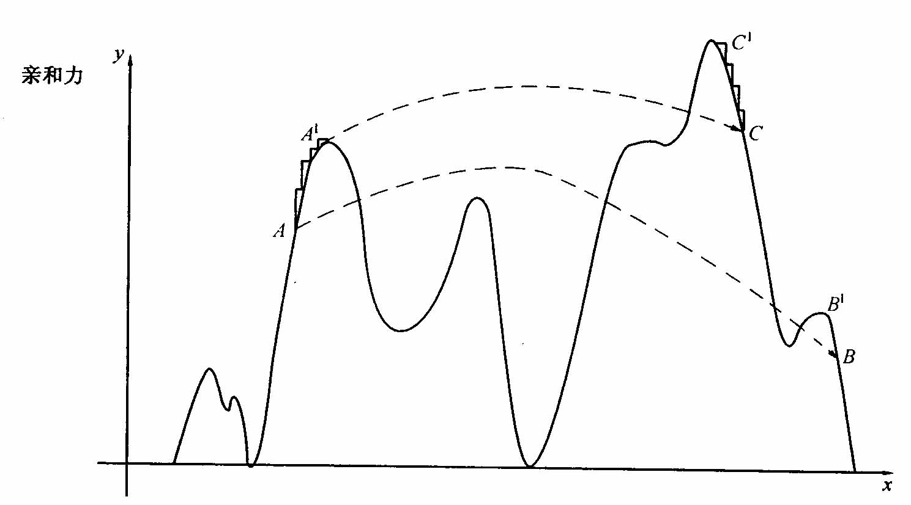
抗原抗体结合的形态空间

Slide 32
抗原抗体的结合
如果在初次应答中接受一个选择的特异抗体A，贝特异变异允许免疫系统在A的周围局部范围内探寻，由低到高逐步寻找更高亲和力的抗体，导致局部优化解（A^{l}）。
因为低亲和力的变异丧失，抗体不能朝低亲和力方向变化。受体编辑允许在整个区域大幅度寻找抗体，结果可能落在亲和力更低的抗体区域；但无论怎样，这种偶然的跳跃会找到更合适的抗体，达到全局优化。在局部范围，点变异驱使抗体达至全局优化（C^{l}）。
点变异对搜索局部区域有好处，而编辑可能使免疫应答落在令人失望的局部优化中。

Slide 33
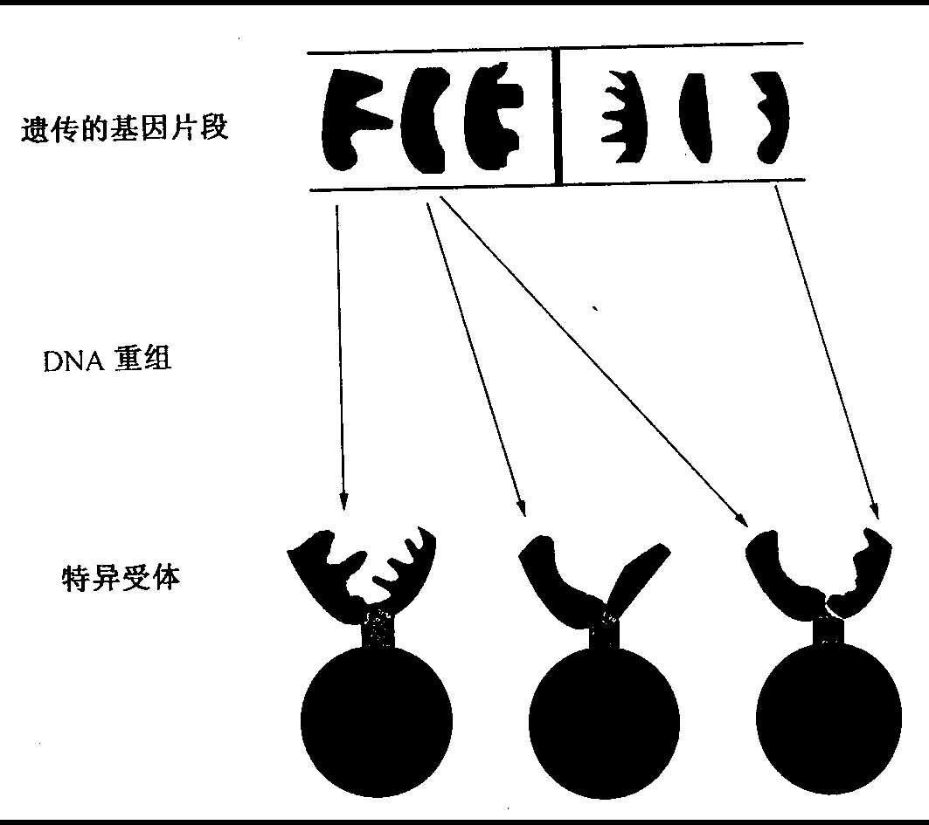
抗体多样性的产生

Slide 34
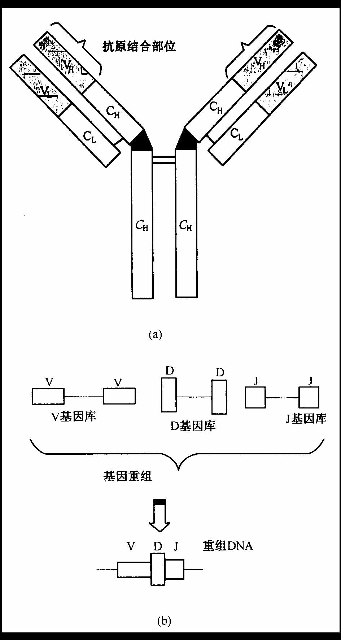
抗体及其基因
V
可变区V
稳定区C

Slide 35
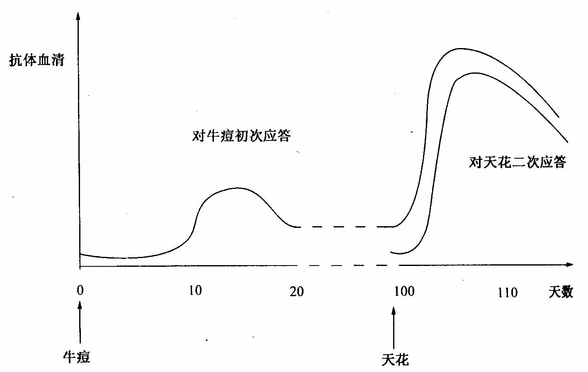
免疫记忆

Slide 36
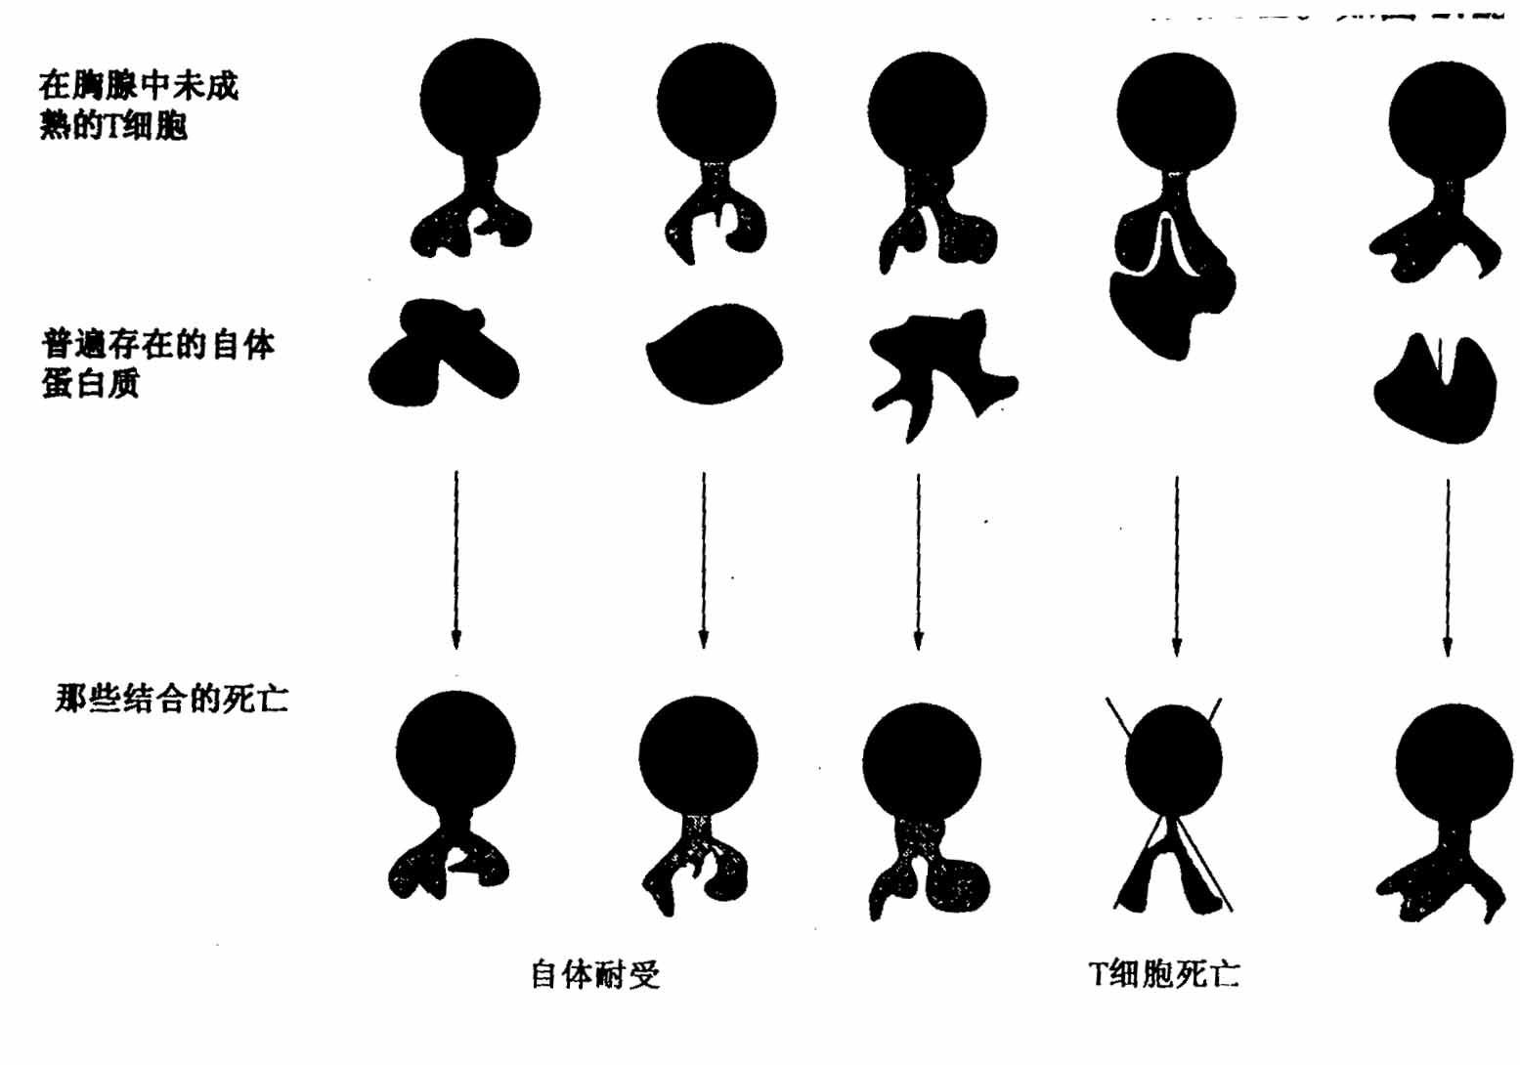
自体耐受

Slide 37
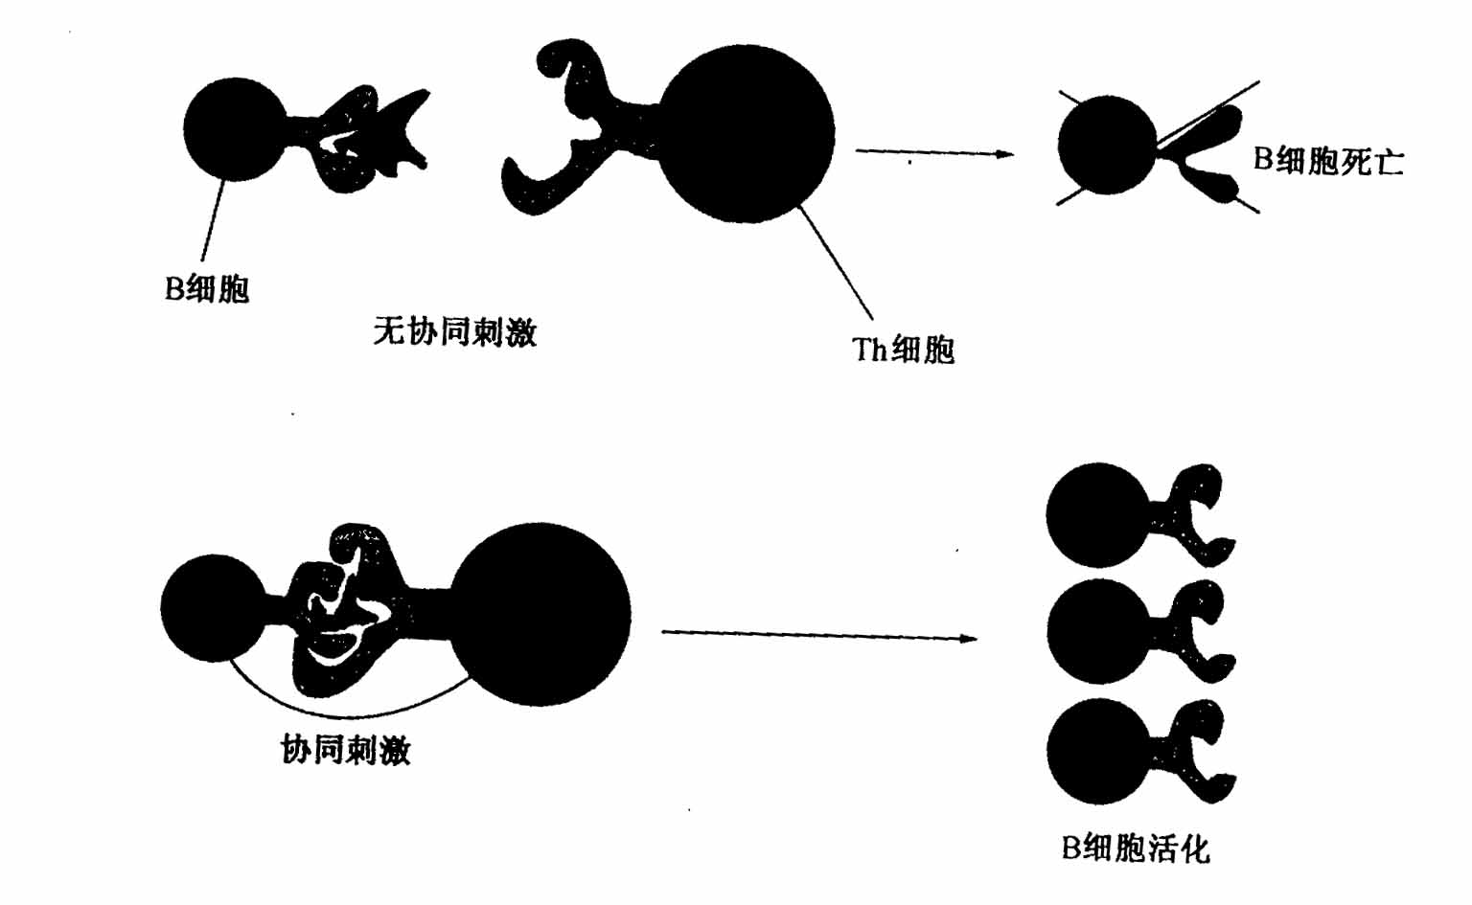
协同刺激

Slide 38
免疫系统的性质
自适应性
分布性
鲁棒性
多样性
自体耐受
自学习
自组织
……

Slide 39
人工免疫系统原理及应用
第三部分

Slide 40
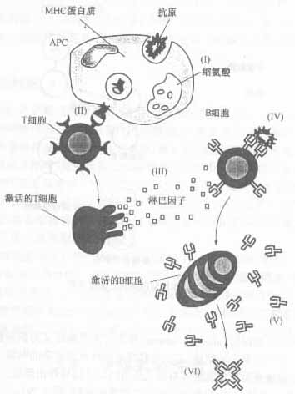
免疫系统保护

Slide 41
人工免疫系统模型
1974年，Jerne建立了第一个免疫系统模型；
1986年Farmer、1995年Carneiro、Stewart建立了免疫系统的非线形模型；
模型大都集中在分层结构、多个吸引子、亚稳态之间的竞争；自适应、识别、学习、进化的非线形动力学行为等。

Slide 42
形态空间模型
在形态空间S内有一个体积为V的区域，其中含有抗体决定簇（用●表示）和抗原决定基（用X表示）形状互补，一个抗体识别所有在其周围体积V_{ε}范围内的互补的抗原决定基。
V_{ε}
ε
X
X
X
X
X
X

Slide 43
抗体抗原(Ab-Ag)表示法和亲和力
实数坐标集M=<m₁,m₂,…m_{L}>表示抗体、抗原，一个抗体或抗原m∈S^{L},S是形态空间，L是维数。
抗体和抗原的亲和力：为两个字符串（或向量）之间的距离，如Euclidean、Manhattan、Hamming距离等；距离大，亲和力高（当然也可以反过来）。

Slide 44
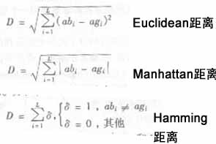
几种距离的计算方法

Slide 45
距离和亲和力
当两个序列之间的距离量大时，分子之间相互构成一个理想的互补，它们之间的亲和力最大；
另一方面如果分子的亲和力不是最大，为了测量Ab-Ag之间的相互作用，还必须考虑不同于Hamming形态空间的实数空间。前一种情况，Eulidean和Manhattan空间，可以对每一个形态空间参数的值加以限制。另外，距离可以归一化，例如不超过区间[0,1]，这样亲和力阈值仍在同一范围内。

Slide 46
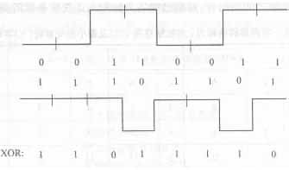
亲和力的计算
举例来说，假设用二进制子符串表示Hamming形态空间的分子,下图所示直观清楚地表示A-A。在这个位字符串空间中，当抗体和抗原位字符串以互补形式互相匹配时，表示发生分子结合。抗原位符和抗体位字符串的亲和力是互补位的数目，亲和力可以用异或计算。

Slide 47
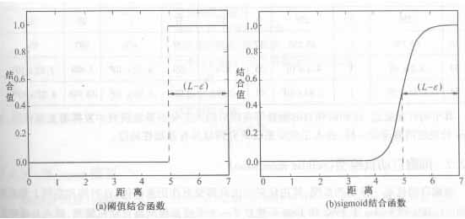
识别
如果抗体识别或不识别抗原，则结合值(binding value)表示分子是否结合。可用几个活化函数定义两个分子之间的与它们的距离成比例的结合值，比如sigmoid匹配函数或者简单阶跃函数。只有当匹配值大于L-e（阈值）时才建立结合。
长度＝7的位字符串在结合值和匹配计算之间的关系，亲和力阈值e=2

Slide 48
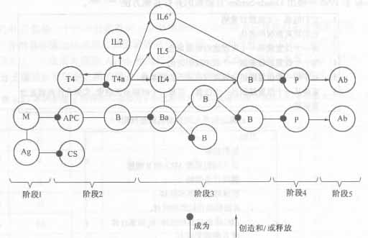
Multi-agent模型
巨噬细胞M、抗原提呈细胞APC、T细胞T4、B细胞B、浆细胞P。四种白细胞：IL2, IL4, IL5, IL6

Slide 49
基于Multi-agent疾病过程模型
每一agent都是一个独特的免疫系统，能够适应一种疾病；
基于Hamming形态空间，用给定的二进制字符串表示抗体、抗原等，如果任何免疫系统的子字符串与疾病理想匹配（非互补），认为对该疾病免疫（或耐受）；
免疫应答仅是免疫系统试图修改它的局部结构与每一个遇到的疾病匹配的过程，在每次时间步长，为了减少感染的海明距离而改变感染的免疫系统的一个单位，是一个学习过程；
该模型有趣的是：感染的agent能够传染疾病给邻近的agent，疾病也能“偷窃”宿主的代谢能力——一种类似生物体内的寄生虫的性能。

Slide 50
基于Multi-agent疾病控制规则
1、agent免疫应答规则：
如果疾病是免疫系统的子字符串则结束，否则：在agent中，选择与疾病有最小海明距离的子字符串，转换第一个不同位。
2、agent疾病传送规则：
对每个邻居，随机选择一种当前折磨agent的疾病，并传送给其他邻近的agent。

Slide 51
人工免疫网络
定义：大量识别抗原决定基的抗体决定基和抗体决定基识别独特型集合的网络。
结构有点类似神经网络。
类别：
1、多值免疫网络
2、PDP网络
3、aiNet

Slide 52
ARTIS——Artificial Immune System
特点：多样性、分布计算、错误耐受、动态学习、自适应、自我监测，可用于计算机安全。
定义：U为长度为L的字符串集合；自体S、非自体N，U=S∪N、S∩N=空。
功能：对U中任意的字符串，能按自体或非自体分类。
错误肯定（false positive)
将自体中的字符串分类为异常（非自体中的字符串）。当免疫系统袭击身体时（自体免疫应答），发生错误肯定。
错误否定（false negative)
将非自体中的字符串分类为正常（自体中的字符串）。当免疫系统检测和抗击病原体失败时，发生错误否定。

Slide 53
检测器——ARTIS
Hofmeyr、Forrest (1999)提出。
模拟免疫细胞，综合了B细胞、T细胞、抗体的性质，具有流动性，在分布式环境中循环（如一个有向图，可从一个顶点流向另一个顶点）。
在ARTIS中，抗原和抗体模拟为长度为L的二进制串，亲和力模拟为字符串之间的匹配度。
匹配规则：海明距离和面积距离，所谓的r 连续位。

Slide 54
r 连续位部分匹配—— an example
r=4
0110100101 0100110100
1110111101 1110111101
匹配 无匹配

Slide 55
r 连续位部分匹配
r 值是一个确定检测器特征的阈值，是单个检测器能匹配的字符串子集的大小的指标。
使用具有阈值的r 连续位部分匹配规则，在使用的检测器数目给器特殊性之间存在不平衡，所以要求获得缺点检测水平的检测器数也增加。最佳r 值是最小化所需要的检测数的r 值，且仍然具有良好的识别能力。
对抗体在一定时间内结合抗原的数目超过阈值时激活一个淋巴细胞的模拟方法：
一个检测器必须在激活给定的时间内匹配至少r 个字符串，通过允许检测器累积匹配实现；但当匹配计时超过时间时，匹配递减，也就是匹配计时r_{match}概率会随时间步长递减1。模拟抗体和抗原之间递减结合概率，一旦激活一个检测器，其匹配值复位为0。

Slide 56
训练检测系统
ARTIS利用否定选择算法进行学习。
过程：
  随机产生一个位字符串D(类似一个受体）表示一个检测器，保持周期T内不成熟（耐受期）；
  如果D在周期T内匹配自体集合中任何字符串，则消除D，并重新产生新的D，重新进行循环，否则D成熟，类似一个原始新生的B细胞，具有自体耐受特性；

Slide 57
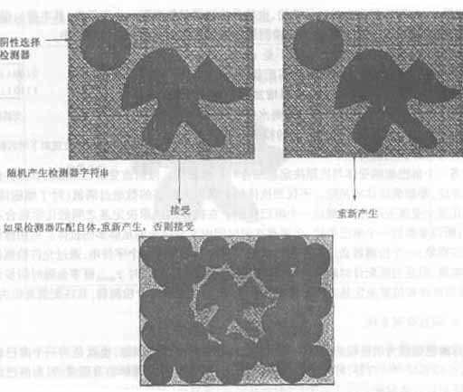
否定选择算法

Slide 58
ARTIS的记忆
联想性，记忆检测允许免疫系统可以快速检测结构上与以前遇到的病原体。
ARTIS的作法（模拟免疫系统地二次应答）：
1、当一个阶段的多个检测器被同样的非自体字符串s匹配并激活后，它们进入竞争状态成为记忆检测器；
2、那些与s具有最近匹配（在r连续位下）的检测器会被选择成为记忆检测器；
3、这些记忆检测器自我复制，然后扩散到邻近的节点；
4、结果，任何节点都会迅速地检测到未来字符串s的出现，另外，记忆检测器低于激活阈值，所以它们在未来比以前遇到地重新出现的非自体字符串更能迅速地被激活，即对那些字符串更敏感。

Slide 59
ARTIS的敏感性
免疫系统中经常通过给附近免疫细胞发信号的化学物资产生，以刺激检测。
ARTIS的作法：
1、使用局部继承概念；
2、定义每一个点D_{i}，具有局部敏感水平W_{i}，模拟人体中物理局部区域出现的细胞因子的浓度；
3、定义D_{i}的激活阈值位 t- W_{i}（t 是整体的激活阈值），即局部敏感性越高，局部激活阈值越低；
4、无论何时节点 i 匹配，对该节点区域内内的D_{i}的敏感水平加1。敏感水平也有时间范围：超过时间，就会由衰减概率 γ 对W_{i}递减1。

Slide 60
ARTIS的协同刺激
T细胞在耐受期被激活必须获得第二信号的协同刺激。
显然不能期望ARTIS在耐受期测试所有的自体字符串s。
解决办法：
当一个检测器d被字符串s激活时，它发送一个信号给操作员；若操作员认为s确为非自体，返回一个信号给d，否则，不发信号给d，d死亡并生成新的未成熟的检测器取代。
结果：操作员不应答防止“错误肯定”，系统自动校正自己，防止在未来发生类似的错误。

Slide 61
检测器的生命周期
免疫系统是动态的，淋巴细胞有新陈代谢，藉此保持其多样性。
ARTIS的作法：
1、每一个检测器一旦成熟就具有死亡概率P_{death}，死亡后由新的随机产生的未成熟的检测器取代，最终，每一个检测器都会死亡（除非它是记忆检测器）；
2、成熟的检测器参加免疫循环，在1/P_{death}时间步长中存活。如果遇抗原且累计足够的亲和力（大于规定的阈值）时，该检测器被激活成为记忆检测器；所有记忆检测器形成一个集合M， M中的元素具有无限的生命周期;
3、当|M|大于一给定的阈值时，从M中选择最少使用的检测器 并将其降级为一般成熟的检测器，使之生命周期重新设定为P_{death}。这种机制可以避免所有的检测器都成为记忆检测器从而使系统失去动态性以及多样性等优点。

Slide 62
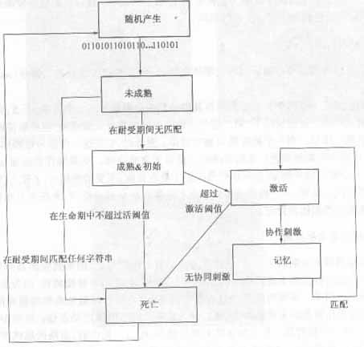
检测器的生命周期

Slide 63
骨髓模型——Bone Marrow Model
Hunt、Cooke于1996年提出，并用模式识别问题进行学习评估。
主要模拟免疫系统的基本单元，并显示其一些主要特征，说明免疫系统如何用于模式识别（DNA序列分析）、性能良好。
该模型优点：只需要积极样本，其学习的模式可以清楚地检验。另外，由于其自组织性，不要求优化任何参数。
该模型实现了从免疫系统运行思想启发的人工免疫系统机器学习能力。特别研究了免疫系统的重要特征是抗体的产生、内容可访记忆（免疫记忆）、抗原抗体匹配和自组织特性的遗传机制，其目的不是精确模拟人类的免疫系统，也不是提供人类免疫系统如何运行的原理解释，而是研究对机器学习和解决问题有用的特征。
该系统由骨髓、B细胞、抗原、抗体组成。B细胞、抗体、抗原和骨髓被作为一个对象处理，AIS的大多概念被封装在B细胞和抗体对象内。

Slide 64
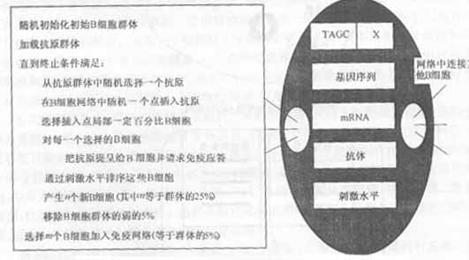
骨髓对象——骨髓对象执行骨髓功能
B细胞产生算法 B细胞结构

Slide 65

骨髓模型之 —— B细胞对象
抗体的抗原决定基从mRNA基因库产生，利用选择、交叉、转换以及翻译等方法，即利用遗传算法，保持其遗传进化特性；
也可以随机产生，保持其多样性；
B细胞的刺激计算要考虑: B细胞上所有抗原决定基受刺激、抑制以及当前抗原对B细胞的刺激作用等。

Slide 66
骨髓模型之 ——抗体
抗体具有匹配抗原模式的抗体决定基，以及匹配和结合过程。当一个抗体被提呈一个抗原时，发生免疫应答。
匹配的过程为计算抗体和抗原的匹配值——亲和力，当亲和力大于给定的阈值，抗体结合抗原

Slide 67
骨髓模型之 ——抗原
该模型使用的抗原非常简单，每一个潜在的抗原都用一个抗原对象表示，该对象具有单个的抗原决定基。
系统中抗原以ASCII码文件形式定义。

Slide 68
骨髓模型之 ——体细胞高频变异
使用Fammer的方法实现高频变异。
变异有三种：多点变异、子字符串重产生（交叉）、简单置换，具体操作时随机选择。

Slide 69
骨髓模型在简单模式识别中的应用
骨髓模型在模式识别中获得巨大成功，具有良好的学习潜力。

